Slide 1
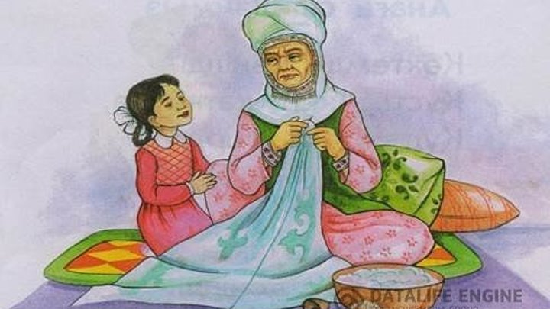
Өзін өзі тану
Сабақтың тақырыбы:
Обал мен сауап

Slide 2
Мақсаты:
Сабақтың мақсаты: «Мейірімділік» адамгершілік құндылығы түсініктерін кеңейту. Бөбек қорының президенті Сара Назарбаева туралы айтып өту.
Сабақтың міндеттері: - обал мен сауап туралы түсінік беру; - халықтың дәстүрлі игі әдеттеріне қызығушылықтарын арттыру; - мейірімділікке, үнемдей білуге тәрбиелеу.

Slide 3
Көрнекілігі :алма ағашы, алмалар, сюжетті суреттер, үнтаспа, оқулық, даналық сөздер. Түрі:жаңа білім беру сабағы
Әдіс-тәсілдері:ойын, өзіндік жаттығулар, әңгімелесу, сұрақ-жауап, түсіндіру, баяндау. Пәнаралық байланыс: қазақ тілі, дүниетану, халықтық педагогика, әдебиет

Slide 4
Кіріспе : Қазақстанның Бірінші Ханымы, « Бөбек» балалар қайырымдылық қорының Президенті Сара Алпықсызы Назарбаеваның өмір жолы, жалпы адамзаттық рухани құндылықтарға бастайтын қайырымдылық іс-шаралары, еліміздегі рухани – адамгершілік білімінің дамуына қосқан өлшеусіз үлесі, жер бетінде өмір сүрген барлық халықтардың арманы — өзара түсіністік пен сыйластықты сақтауы , «Өзін-өзі тану» әлемінің басты мақсаты – ұл қыздарымызды жеке өзі және өзін қоршаған ортамен үйлесімділікпен өмір сүруге баулу. Сара Алпысқызының ұлағатты ұстанымдары арқылы жас ұрпақтың жүрегіндегі өмірге, Ата-Анасына, ең жақын адамдарына, жалпы адам атаулыға деген бауырмалдық, сүйіспеншілік, махаббат, достық секілді ізгілік қасиеттерге тәрбиелейді. Соның бірі «Обал мен сауап» тақырыбына тоқталғалы отырмыз.

Slide 5
Сабақ барысы:
І. Шаттық шеңбер
(сабаққа дайындық, музыка ойналады).
Қайырлы күн, менің сүйікті шәкірттерім! Бүгін біз үшін ерекше күн,аптасына бір рет болатын, ыждахатпен, асыға күтетін пәніміз «Өзін-өзі тану» сабағына қош келіпсіңдер! - Балалар, қазір қыс мезгілі, бірақ қыс мезгілі болса да, біздің сыныбымыздағы алма ағашы жемісін беріпті. Сол алмаларды үзіп алайық. Сол тәтті алманы алған балалар қасымыздағы досымызға жақсы, игі тілектерімізді білдірейік.

Slide 6
1.Отаныңа адал бол 2. Денсаулығың мықты болсын 3 Татулықты, жарастықты жақта 4. Бірлікте, сыйластықта өмір сүр .
5. Ата –анаңа сыйлы бол.
6.Кешірімді бол.
7.Кішіге ақылшы бол.
8.Достарыңды ренжітпе
9.Сүйкімді бол. т.б деп оқушылар айтып шықты
10 Бүгінгі сабақта сәттілік тілеймін -Рахмет, балалар. Енді орнымызға отырайық

Slide 7
Оқушылар бүгін біздің өтетін тақырыбымыз «Обал мен сауап» сендер бұл сөзді қалай түсінесіңдер? Егер біреуге жақсылық жасасаң сауап болады, ал біреуге қиянат ,жамандық жасасаң обал болады деген сөз. Сабақ барысында кімде кім жақсы жауап берсе , сол оқушы келіп мында «обал» деген сұраққа жаңбыр тамшыларын қояды, ал сауапты іске жауап берсе қар түйнектерін қояды.

Slide 8
Оқулықпен жұмыс : Оқулығымызда
«Көк алма» деген өлең беріліпті.
Қазір осы өлеңді Айым бастап оқысын. (Әр шумағын жеке-жеке оқыту.) Балалар, өлең не туралы, не жайлы айтылған? (Оқушылардың жауаптары тыңдалады) -Сотқар бала туралы -Піспеген алма туралы - Сауап пенен обал -Піскен, тәтті алма туралы

Slide 9
Ойын: «Обал-сауап» Қазір біз «Обал-сауап» деген ойын ойнаймыз. Мен бір сөйлемді бастап, қолымдағы допты бір оқушыға лақтырамын,доп кімнің қолына тисе, сол оқушы сөйлемді «обал болады» немесе «сауап болады» деген сөйлеммен аяқтауы тиіс. Мысалы:
- Көк шөпті жұлма, обал болады. - Торға түскен құсты босат, сауап болады. - Құстың ұясын бұзба,обал болады - Ақты төкпе , обал болады - - Көшеде үлкен қарияларға жолдан өтуге көмектес, сауап болады - Автобуста үлкендерге орын бер, сауап болады - Көршіңе көмектес, сауап болады

Slide 10
Обал | Сауап
Жақсы нәрсенің қадірін біл, болмаса түбінде оның зардабын тартасың. | Адамға жақсылық жасау, табиғатқа қамқорлық көрсету, жақсы іс істеу.

Slide 11
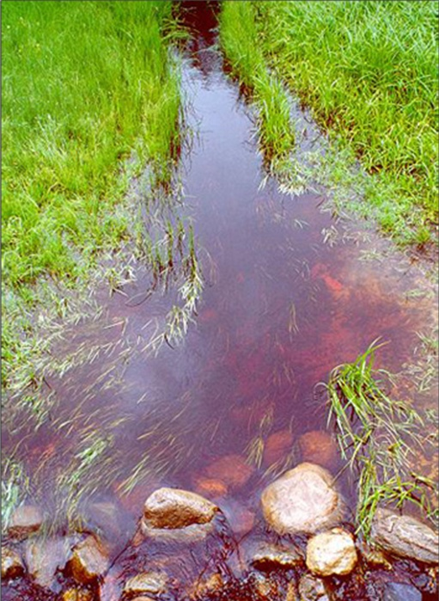
Оқулықпен жұмыс Енді оқулығымыздан «Обал деген не?» деген мәтінін оқиық. (Іштей оқу) Ал, балалар, осы мәтіннен не ұқтыңдар? Осы мәтінді сурет бойынша Ерасыл әңгімелеп берсін. Суреттегі балаларға айтар қандай ұсыныстарың бар? 1.Нанды жерге тастауға болмайды, обал болады 2. Нан болса, әнде болады 3. Ас атасы-нан 4. Нансыз өмір жоқ
Балалар, нан дастарханға қандай еңбекпен келетінін білесіңдер ме?

Slide 12
Көрініс: «Қайдан келдің, бауырсақ ?» Қазір «Қайдан келдің, бауырсақ?» деген көріністі тамашалайық. Дастарханда шашылып, Жатты аппақ бауырсақ. Бауырсаққа қызығып, Қарап тұрып көзін сап: -Қайдан келдің, бауырсақ ? Деп сұрады қуыршақ. -Дүкеннен келдім Нан сатқан, Деді оған бауырсақ. - Дүкенге келдің қай жақтан? - Наубайдан келдім нан жапқан. - Наубайға келдің қай жақтан? - Диірменнен. келдім ұн тартқан. - Диірменге келдің қай жақтан? - Даладан келдім кең жатқан. Жер-анам менің көселген, Диқандар мені өсірген - Рахмет, балалар, мінекей нан дастарханға үлкен еңбекпен келеді екен. Нанды шашпау, аяққа баспау керек, обал болады екен.

Slide 13
Сергіту сәті Енді нанға байланысты сергіту жаттығуын жасайық. Нан қоқымын шашпаңдар, Жерде жатса баспаңдар. Теріп алып қастерлеп, Торғайларға тастаңдар. Нанды жерге тастауға болмайды, жерде жатқанын көрсек құстарға тастау керек. Олар оны қорек етеді.

Slide 14
Дәптермен жұмыс Дәптердегі сурет бойынша берілген суреттерді бояп, Сурет бойынша әңгіме құрастыру. Оқушылардың жазған әңгімесіне үзінді. Бейбіт Дамир.
Бұл сурет бойынша мен мынаны айтқым келеді. Бұл бала ағашты бекерге сындырып жатыр. Ол ағаштың бір талын сындырса ,ол ағаш та жылайды. Оның шашы деген сөз . Өз шашыңды жұлса қандай сезімде болса ,ол ағаш та солай сезініп тұр деген сөз. Сондықтан бұл суреттен өнеге алмау керек. Ағашты күтіп баптап, табиғатты аялау керек. Ағашқа обал болады.

Slide 15
Балалар, бәріңді «жүректен - жүрекке» атты шеңберге шақырамын. Балалр бүгінгі күні Сара апайымыздың туған күніне орай біз ол ксінің еңбегін бағалай отырып сауапты іс жасайық .Біз Сара апамызға арнап өлеңдер оқып , өз жасаған сыйлықтарымызды ұсынбақшымыз.

Slide 16
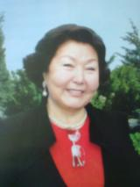
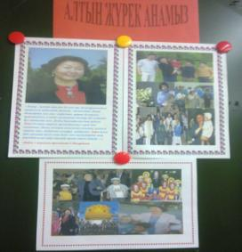
1-оқушы: Сан бөбектің анасы
Өзі халық баласы
Еңбегімен орасан
Биіктеп сен барасың .
2-оқушы :Өзгерткен ұрпақ санасын,
Ақылшысың данасың.
Құрметтейді туған ел,
Жақсы көріп Сарасы
3-оқушы : Күллі әлемнің данасы,
Барша жұрттың анасы,
Сара Назарбаева,
Бүкіл бала панасы.
Сара апамыздың
«Туған күнімен»

Slide 17
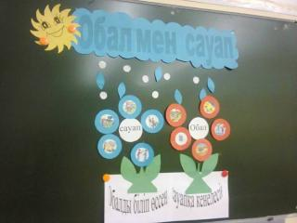
Біз егерде сабақты жақсы түсінген болсақ , мына жерде әр түрлі суреттер тұр сол суреттерді «обал», «сауап» деген сөздердің орнына орналастырсаңдар онда бізде мынадай әдемі гул пайда болады. Егер «Обалды біліп өссең, сауапқа кенелесің» деген халық мақалын үйренген есімізде сақтадық деп білеміз. Жаңбыр мен тамшының арқасында бізде мынадай әсем гүлдер өсіп шықты , күндерің жарқын , жақсы бала болып өсіңдер !

Slide 18
Бүгін сендер обал, сауап туралы көптеген мағлұматтар алдыңдар. Обал, сауап туралы түйген ойларыңды, айтқан пікірлеріңді, оқыған әңгімелеріңді әрқашанда күнделікті өмірде пайдаланып жүріңдер. Бүгінгі сендердің осы сабақтан алған білімдерің арқылы басында піспеген алмамыз пісіп, жетіліп қалыпты. Сол піскен алмаларды мен сендерге ризашылығыммен сыйлағым келеді.

